Slide 1
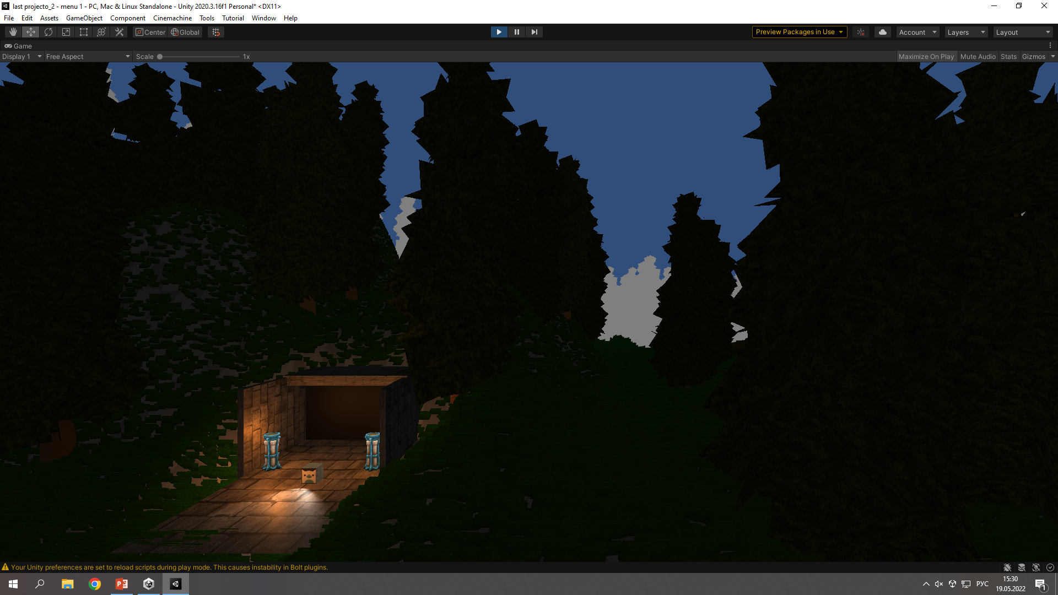
Проект Cat & maze
От Богомолова Даниила.

Slide 2
Команда Maze Team.
Наша команда состоит всего лишь из 2 человек.
Богомолов Даниил ( скриптер, геймдизайнер , тестер)
Лабазникова Ксения ( геймдизайнер, тестер)

Slide 3
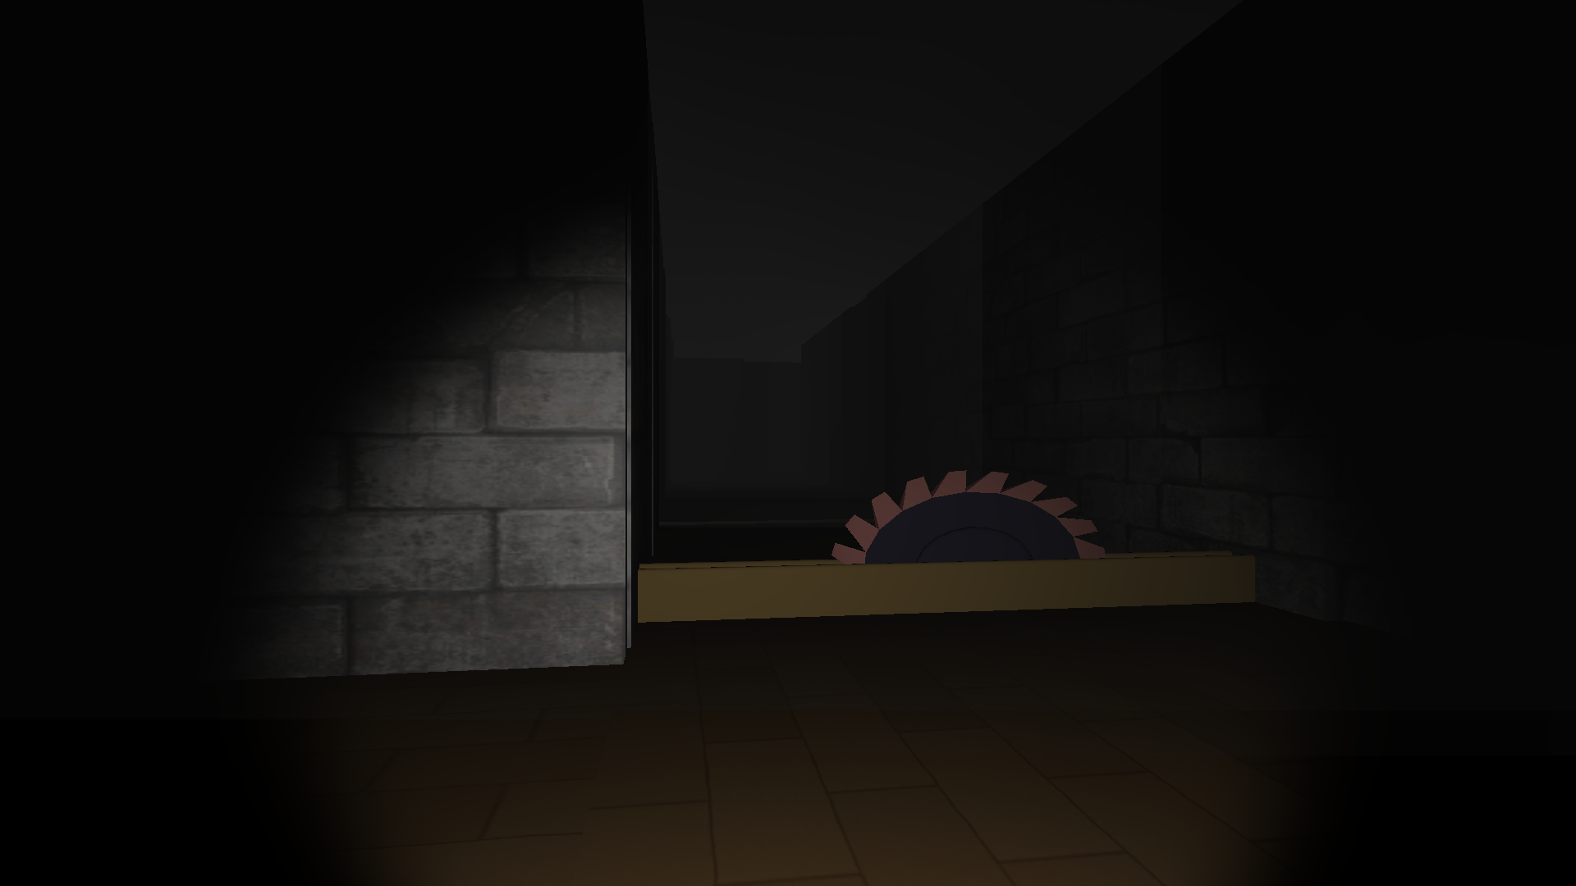
Описание игры.
Это игра от команды Maze Team.
В ней вы играете за кота по имени Райди который должен пройти лабиринт опасаясь ловушек.

Slide 4
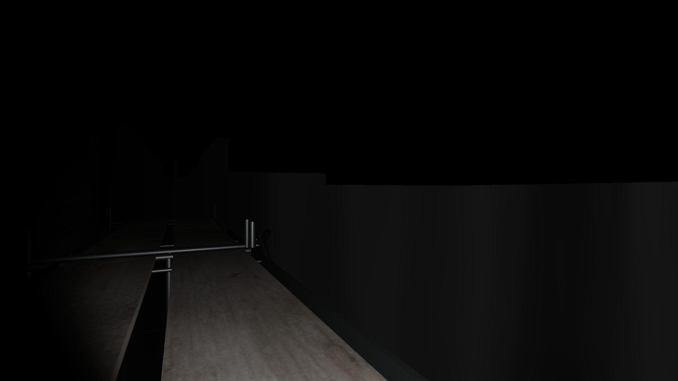
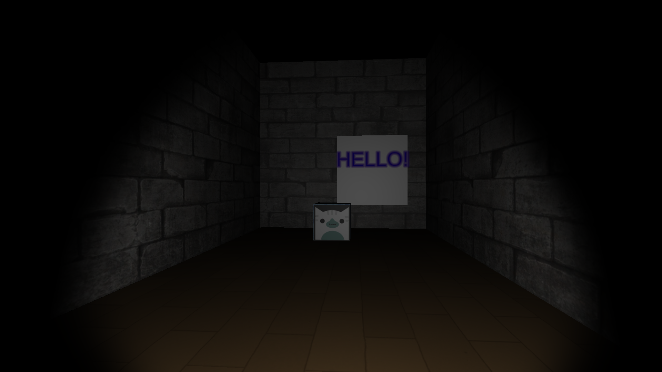
Интересные факты.
Во время создания игры мы пытались не ограничивать фантазию.
Поэтому здесь есть интересные вещи.
Например:
Мост на 2 уровне. Такой же кот как и главный герой.

Slide 5
Особенности проекта.
К сожалению проект имеет множество недоработок которые пока-что решить мы не можем из-за низкого уровня знания программы.
Также малое количество похожих игр в сети интернет.

Slide 6
Конец
Хотя проект требует множества доработок мы остались довольны
Проектом.
Я считаю что мы получили хороший опыт в создании и постараемся улучшить свой навык разработки.

